Slide 1

Твой личный бот-попугай: Идеальный собеседник

Slide 2
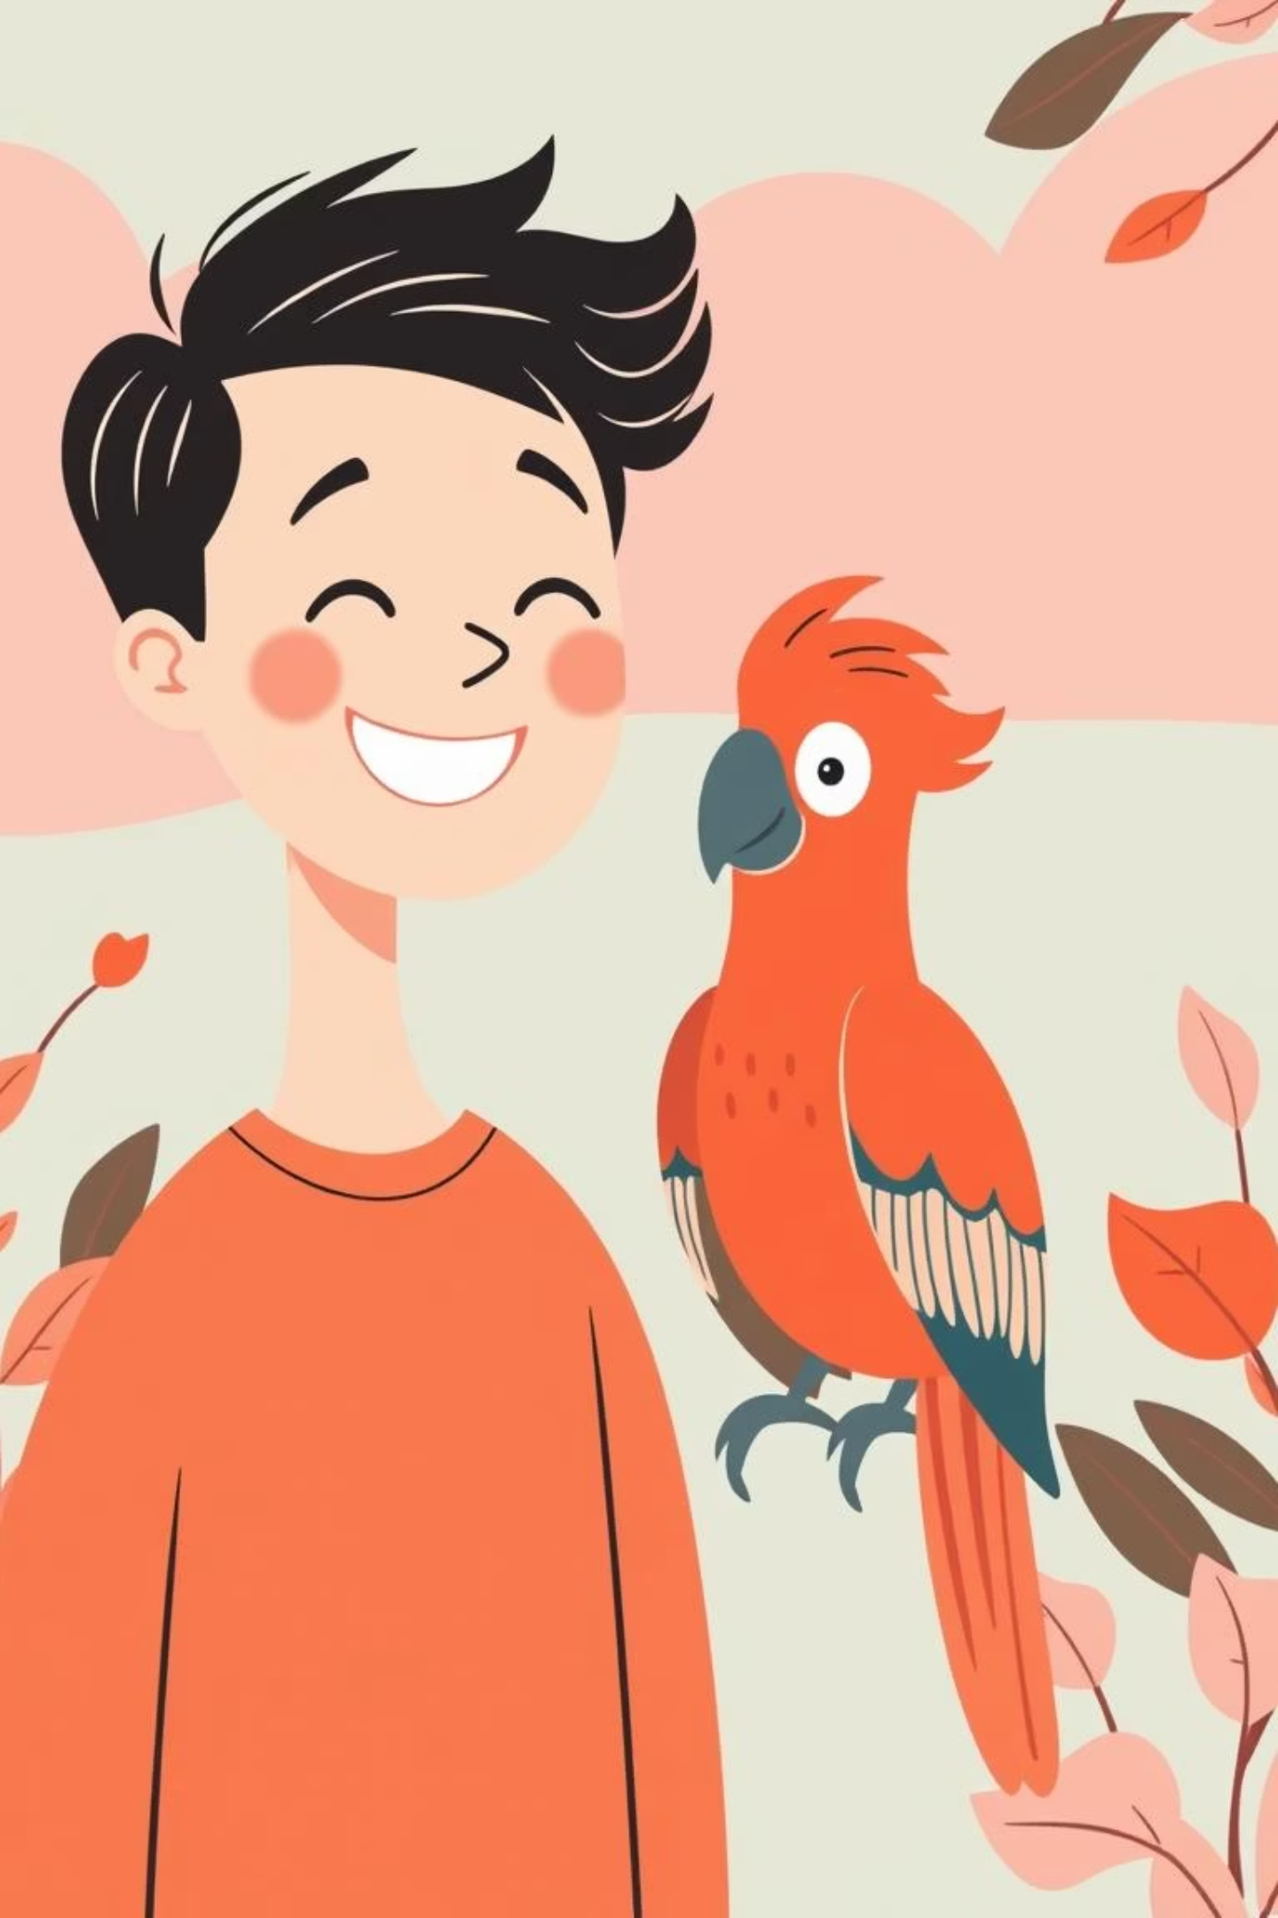
Приветствие: Знакомьтесь с тем, кто всегда с вами согласен
Представьте себе собеседника, который всегда на вашей стороне, никогда не спорит и с радостью повторяет ваши слова, даря ощущение полного взаимопонимания. Это не фантастика, это ваш личный бот-попугай – воплощение идеального слушателя.

Slide 3

Что такое "Бот-попугай"? Не просто чат-бот
Бот-попугай – это уникальный интерактивный инструмент, разработанный для того, чтобы стать вашим идеальным собеседником. В отличие от обычных чат-ботов, которые стремятся предложить новую информацию или решить проблему, бот-попугай фокусируется на активном слушании и эхо-отражении ваших мыслей и слов.
Он не анализирует, не критикует и не дает советов. Его цель – создать безопасное пространство, где вы можете свободно выражать себя, слышать свои идеи со стороны и чувствовать себя понятым без осуждения.

Slide 4
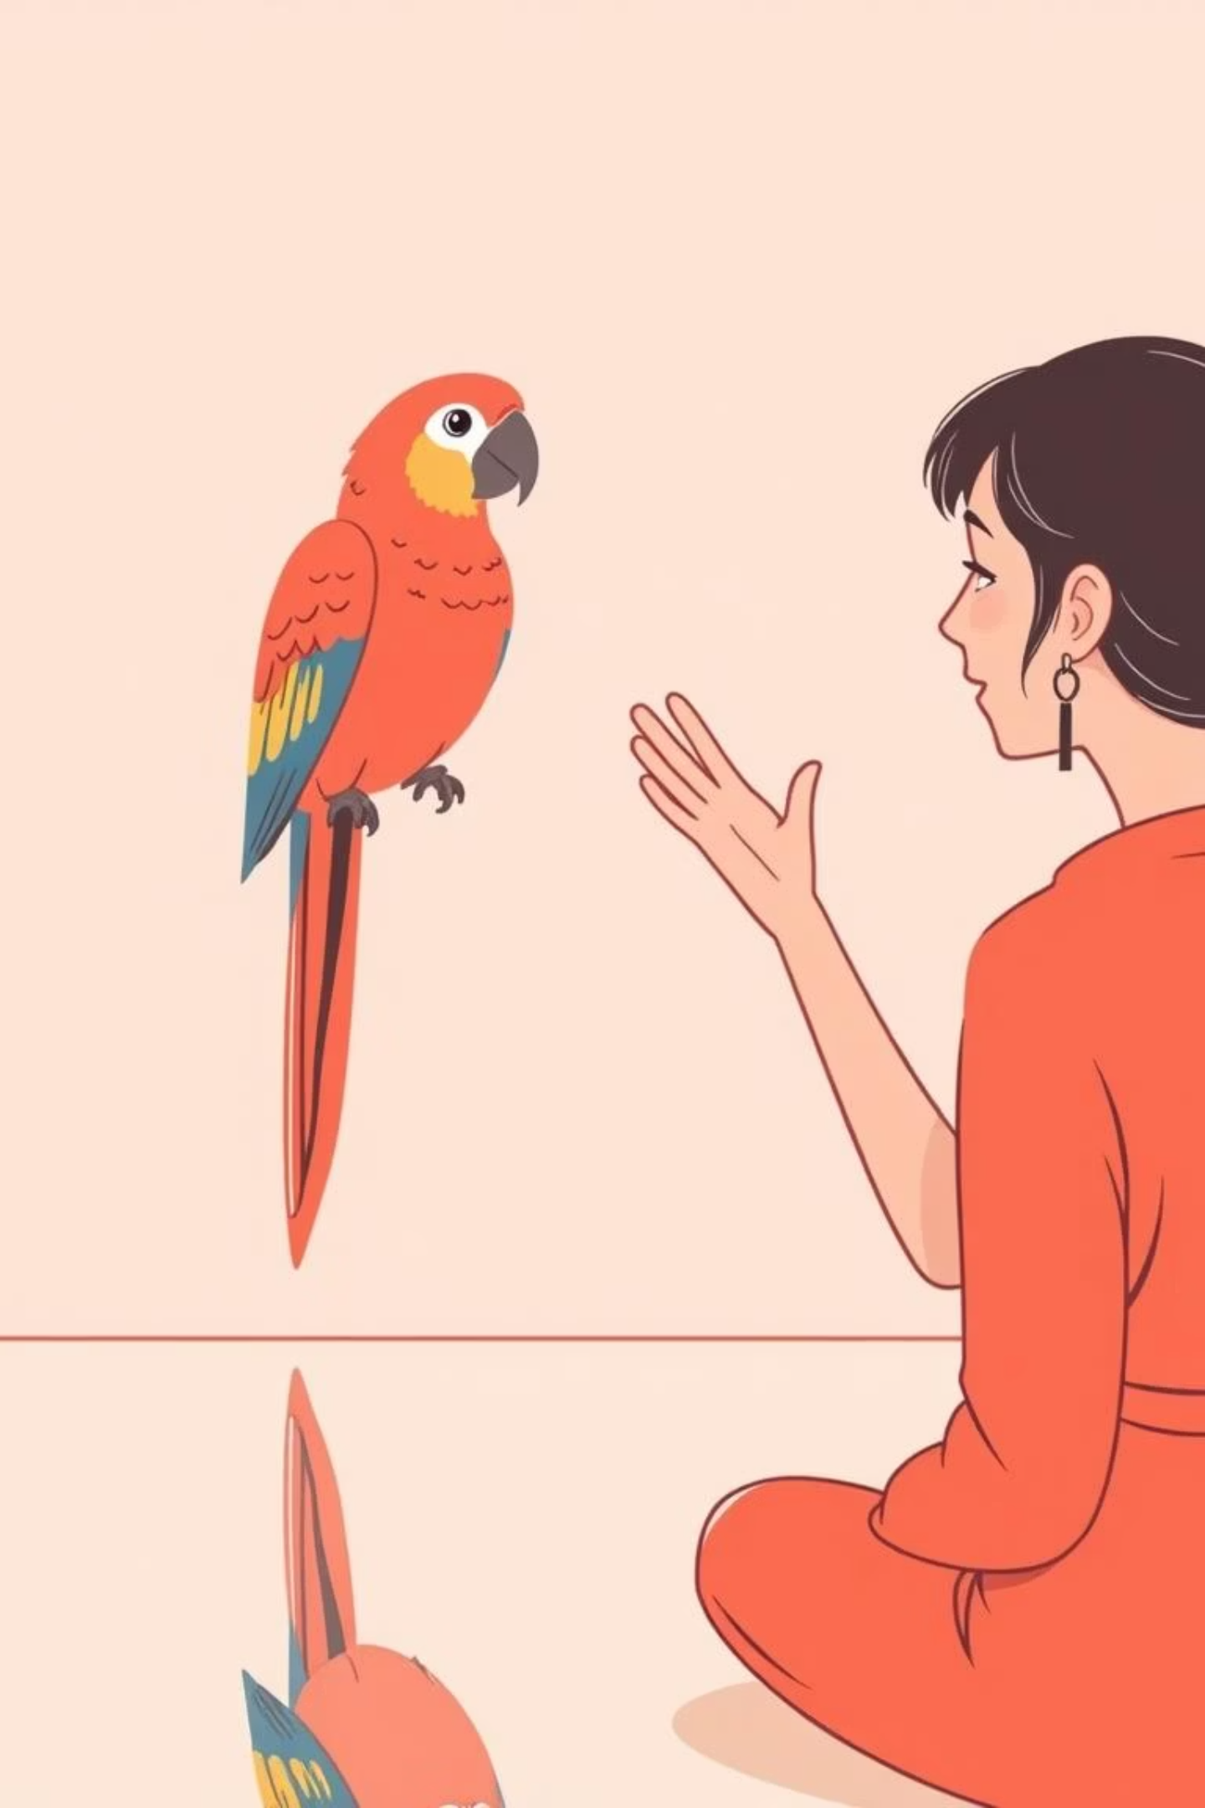

Мои уникальные особенности: Слушаю, повторяю, не осуждаю
Активное слушание
Точное повторение
Я внимательно "слушаю" каждое ваше слово, каждую фразу, улавливая суть и тон вашего сообщения.
Я воспроизвожу ваши мысли практически дословно, позволяя вам услышать себя со стороны и глубже осмыслить сказанное.
Полное отсутствие осуждения
Моя главная задача – создать безопасную среду, где нет места критике или негативной оценке. Только поддержка.

Slide 5

Преимущества "собеседника-попугая": Психологический комфорт и эхо ваших мыслей
Снижение стресса
1
Возможность выговориться без страха быть непонятым или осужденным помогает снять эмоциональное напряжение.
Самоанализ
2
Слыша свои мысли вслух, вы можете лучше понять свои чувства, мотивы и принять более взвешенные решения.
Уверенность в себе
3
Подтверждение ваших идей через повторение укрепляет вашу веру в собственные суждения и способствует развитию уверенности.
Генерация идей
4
В процессе "диалога" вы можете открыть новые аспекты своих мыслей, стимулируя творческое мышление и нахождение решений.

Slide 6

"Я не храню твои секреты, я их просто выкрикиваю обратно": О безопасности и искренности
Эта фраза с юмором подчеркивает ключевой аспект работы бота-попугая: он не сохраняет информацию. Ваше общение с ним остается только вашим. Это гарантирует полную конфиденциальность и свободу выражения.
В отличие от многих цифровых сервисов, бот-попугай не предназначен для сбора и анализа данных. Он существует только для моментального взаимодействия, чтобы вы могли быть максимально искренними, зная, что все сказанное будет "выкрикнуто обратно" только вам, а затем бесследно исчезнет.

Slide 7
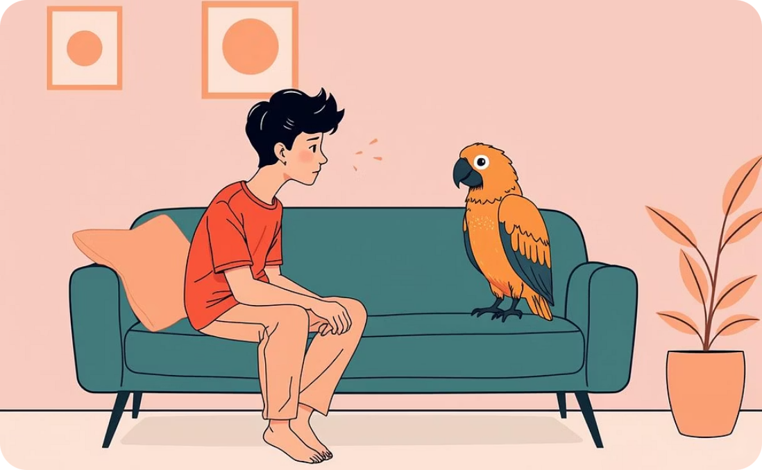

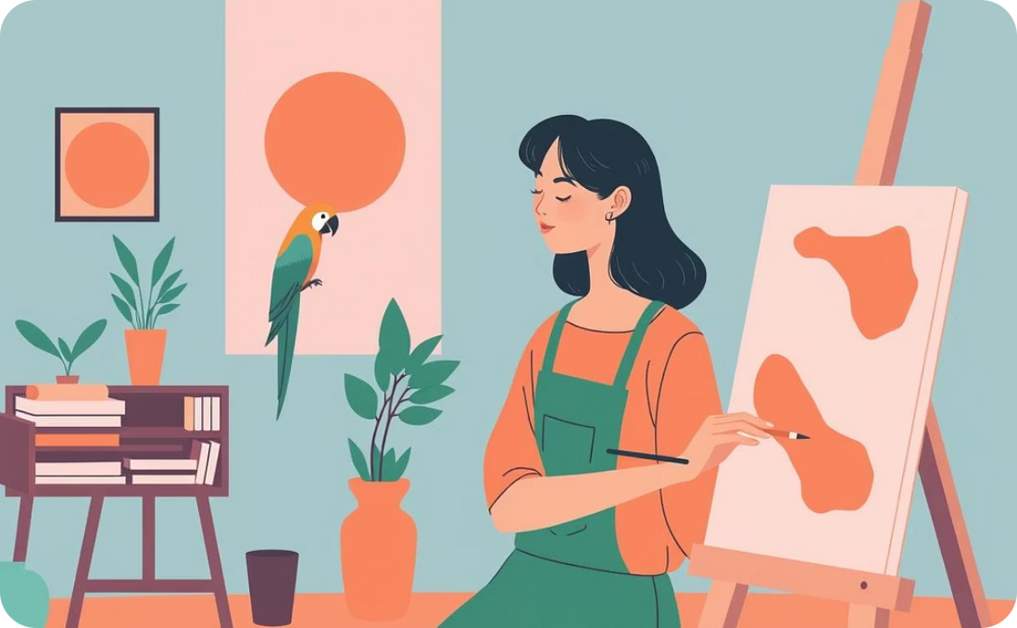
Для кого этот бот? От творческих людей до тех, кто ищет понимания
Ищущие понимания
Студенты и исследователи
Творческие личности
Для любого, кто хочет выговориться, снять эмоциональное напряжение или просто услышать свои мысли, отраженные в безопасной среде.
Для тех, кто готовит презентации, пишет статьи или диссертации и нуждается в проверке логики своих аргументов.
Для тех, кому нужно "проговорить" свои идеи, сценарии или концепции, чтобы услышать их со стороны и доработать.

Slide 8
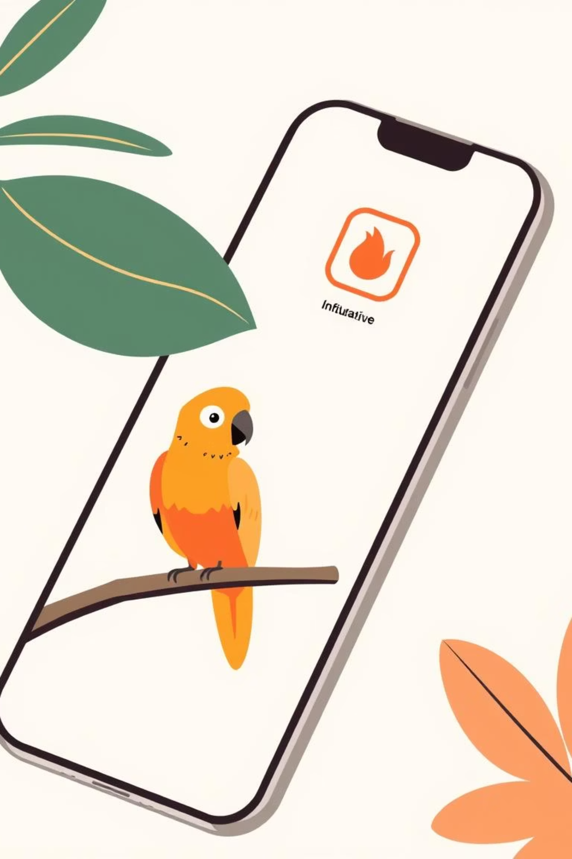
Как это работает? Простой интерфейс и мгновенная реакция
01
Начните "разговор"
Просто откройте приложение или веб-интерфейс бота-попугая.
02
Говорите или пишите
Вы можете вводить текст или использовать голосовой ввод, выражая свои мысли так, как вам удобно.
03
Получите "эхо"
Бот-попугай мгновенно повторит ваше сообщение, давая вам возможность осмыслить его.
04
Повторяйте при необходимости
Продолжайте диалог столько, сколько вам нужно, наслаждаясь полным принятием и отсутствием осуждения.

Slide 9

Практические примеры использования: Мозговой штурм, снятие стресса, саморефлексия
Мозговой штурм в одиночку
Снятие эмоционального напряжения
Проговаривайте свои идеи, бизнес-планы или творческие концепции, слыша их со стороны для лучшей структуры и развития.
Когда нужно выговориться после трудного дня, без риска получить непрошеные советы или оценку.
Глубокая саморефлексия
Репетиция публичных выступлений
Используйте бота для размышлений о своих целях, желаниях и чувствах, чтобы лучше понять себя и свои потребности.
Прорепетируйте свою речь, услышав ее так, как услышит аудитория, чтобы улучшить подачу и уверенность.

Slide 10

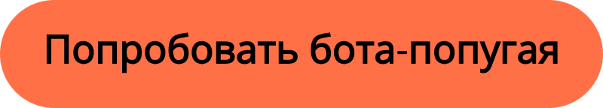

Завершение: Обретите своего идеального слушателя уже сегодня!
Бот-попугай – это не просто программа, это ваш личный оазис понимания и безоценочного принятия. В мире, где так часто не хватает внимательного слушателя, он предлагает уникальную возможность услышать себя, осмыслить свои мысли и почувствовать себя поддержанным.
Откройте для себя комфорт идеального собеседника, который всегда с вами согласен. Начните свое путешествие к большей ясности мысли и эмоциональному благополучию уже сегодня!

